Slide 1

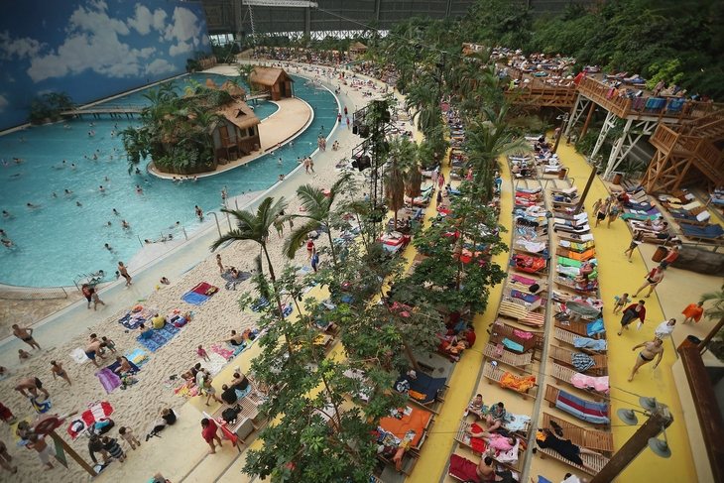


PLAYA
TROPICAL

Slide 2
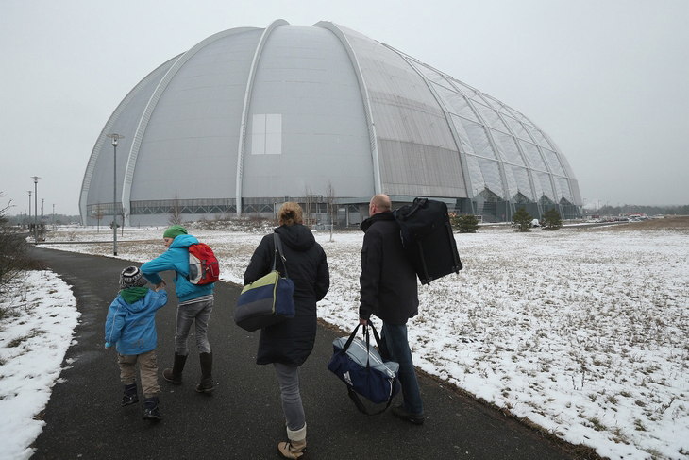
¿Playa Tropical En El Invierno Alemán?

Slide 4
Este antiguo edificio que en su día albergó aviones, ahora contiene un secreto increíble. De hecho, permite a los alemanes disfrutar de un día en la playa en medio de un invierno cubierto de nieve. Ubicado en Brandemburgo (Alemania), se trata de una maravillosa reinvención de una estructura que desde hace tiempo había caído en desuso.

Slide 5
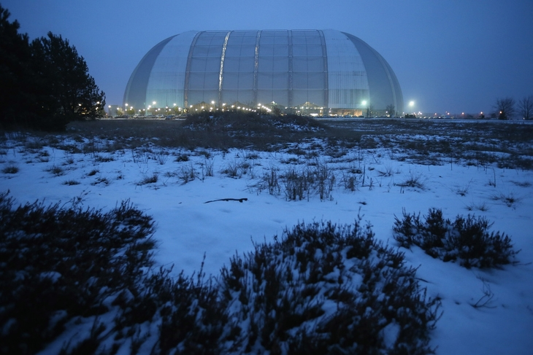
Este es el último lugar en el que esperarías necesitar una toalla y unas chancletas ...

Slide 6
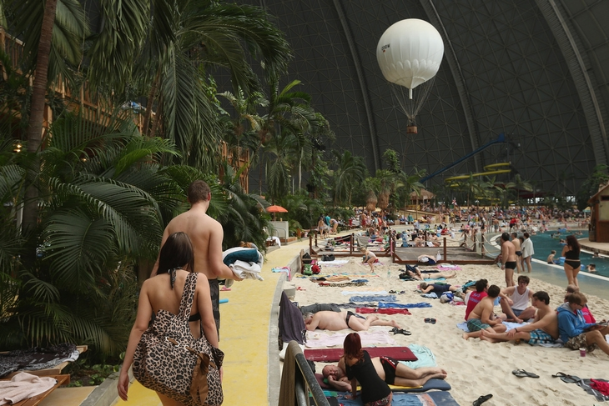
... hasta que entres. Bienvenido al Resort Islas Tropicales.

Slide 7
El interior se mantiene a una temperatura constante de 38 grados perfecto para los amantes de la playa.

Slide 8
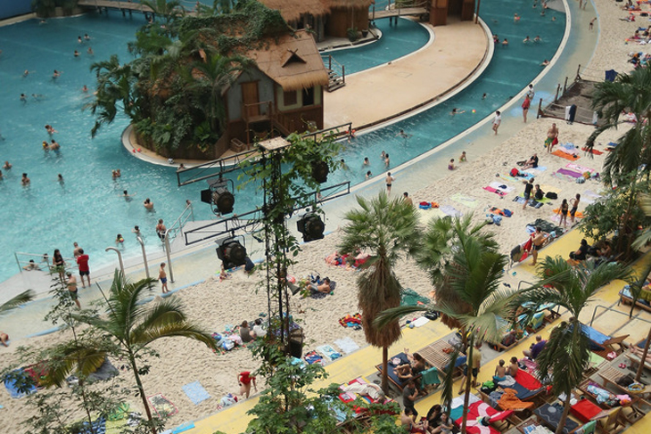
Incluso en pleno invierno, el cielo es siempre azul aquí.

Slide 9
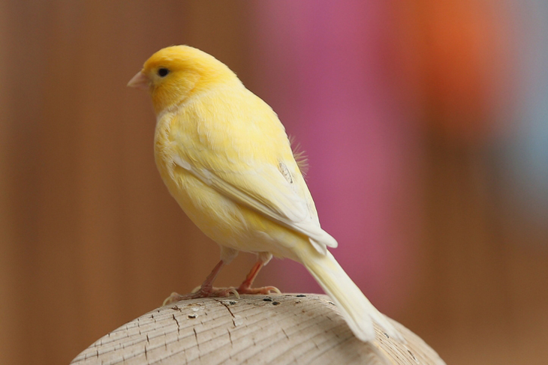
La fauna tropical también florece en el Resort.

Slide 10
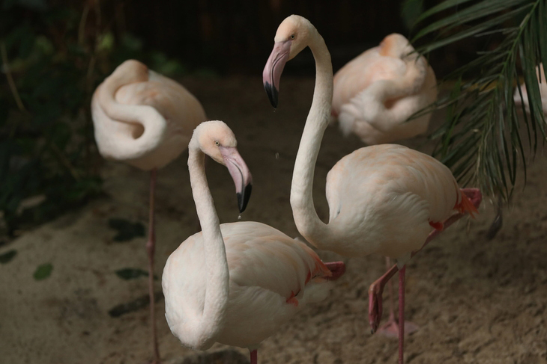
Hay incluso flamencos que viven entre las 50.000 plantas tropicales.

Slide 11
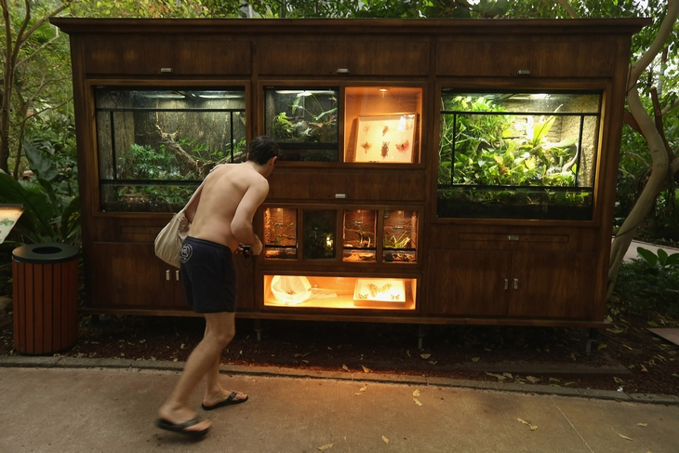
Si te gustan este tipo de cosas, puedes visitar los insectos tropicales y las arañas en un refugio.

Slide 12
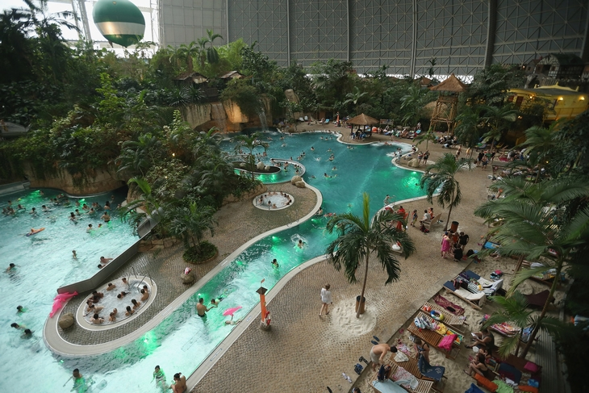
Hay dos bañeras de hidromasaje en medio de una amplia piscina en la laguna

Slide 13
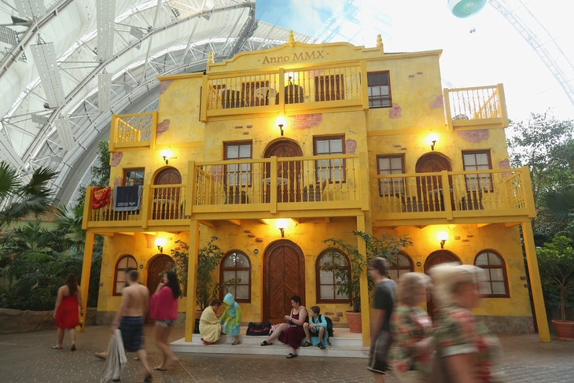
También hay casas de inspiración mediterránea.

Slide 14
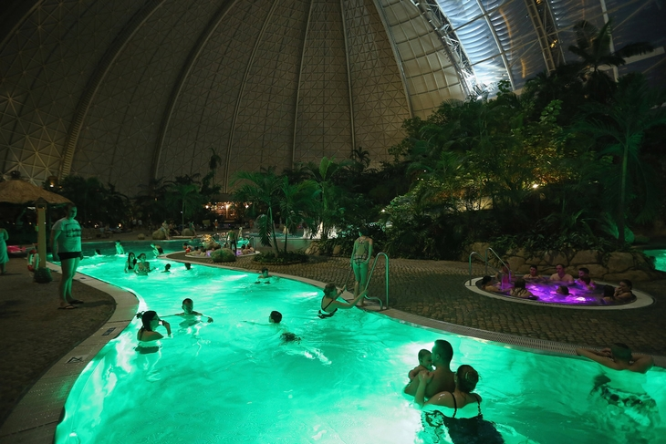
Este es el aspecto de la piscina de noche.

Slide 15
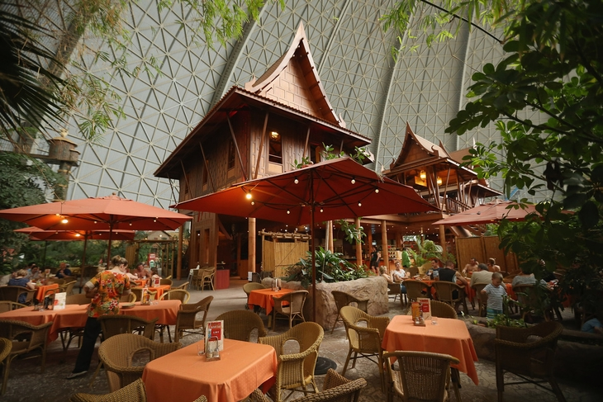
Los visitantes pueden elegir entre una amplia gama de restaurantes temáticos si tienen hambre.

Slide 16
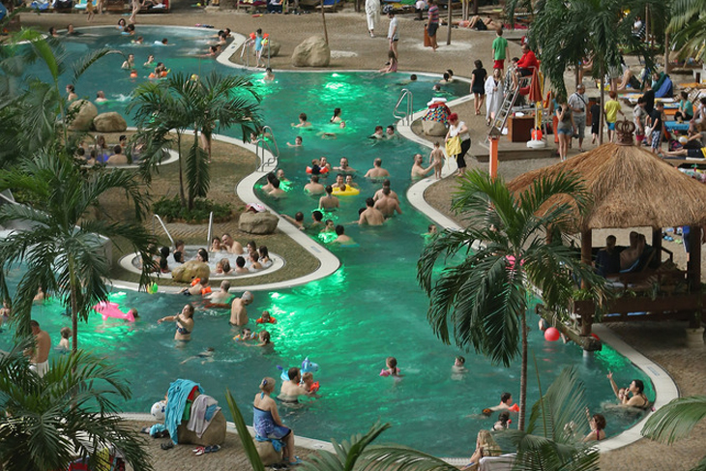
Como puedes ver, el complejo es bastante popular entre los lugareños.

Slide 17
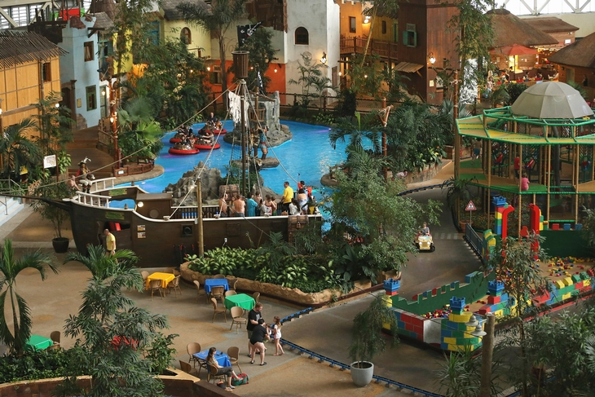
Los niños tienen su propia zona de juegos.

Slide 18
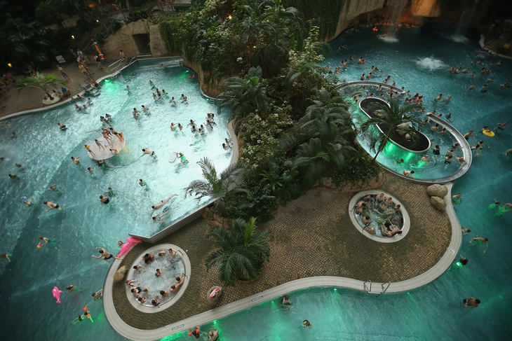
Sin embargo, es la enorme piscina de la laguna el lugar más concurrido.

Slide 19
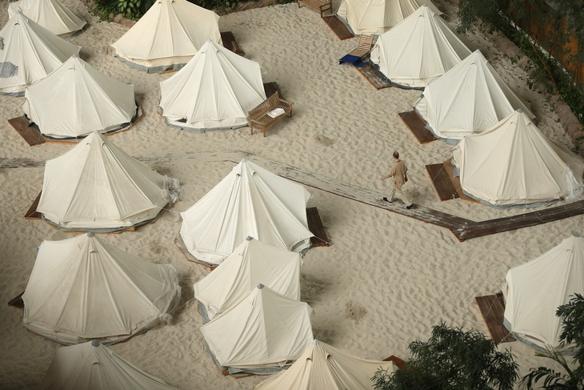
La gente puede incluso alquilar una tienda de campaña en la playa si así lo desean.

Slide 20
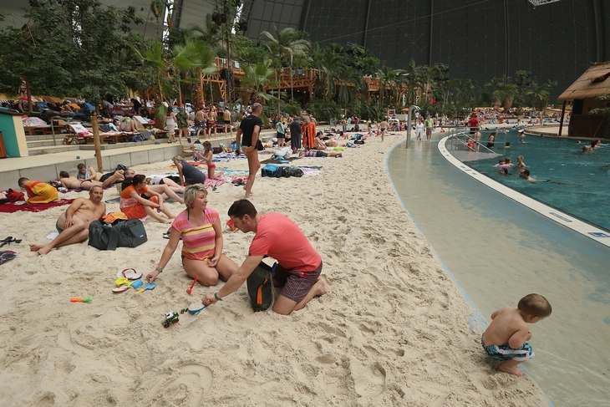
¿Invierno? ¿Qué invierno?

Slide 21
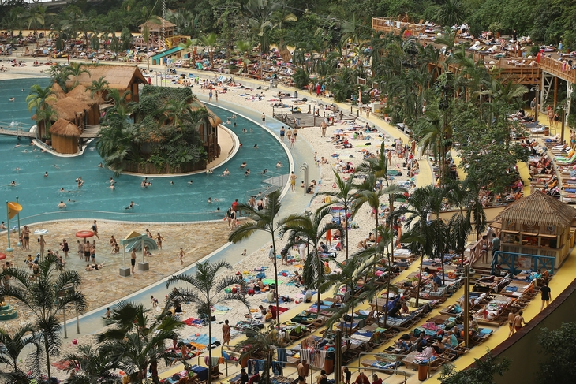
El complejo puede alojar hasta 6.000 personas cada día

Slide 22
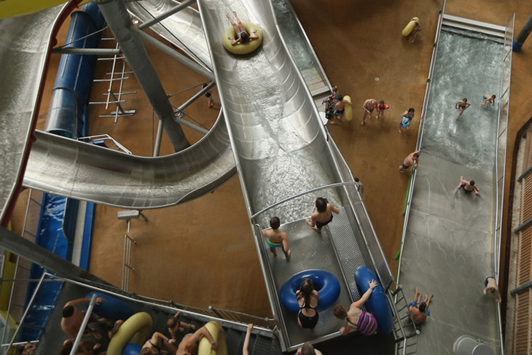
Para subir el factor de diversión, los más pequeños pueden disfrutar de una gran variedad de trampolines.

Slide 23
Un lugar muy diferente
Espero que te haya gustado la visita.

Slide 24


Hoy es martes, 12 de septiembre de 2017
Ahora mismo son las 14:31 horas.
UN FUERTE
ABRAZO,
QUE TENGAS
UN BUEN DIA

Slide 25







¿Te ha gustado?
Puedes ver más entrando
Aquí
Además puedes recibir powerpoints en tu correo electrónico suscribiéndote aquí:

